Slide 1
Lausanne, 2 Octobre 2025
L’HVG: quand-faut-il suspecter une cardiomyopathie ?
Niccolò Maurizi, MD
Service de Cardiologie, CHUV
niccolo.maurizi@chuv.ch

Slide 2
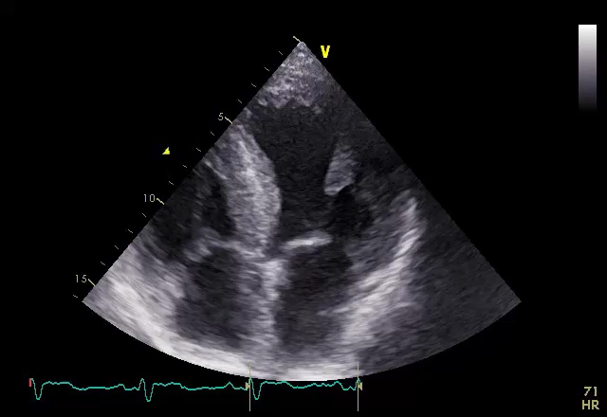
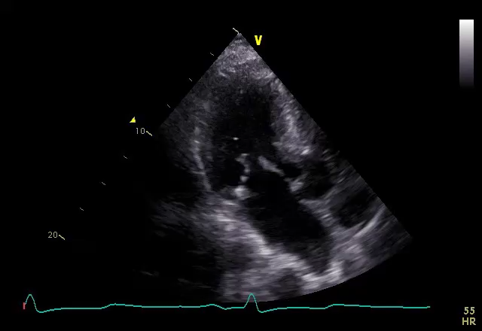
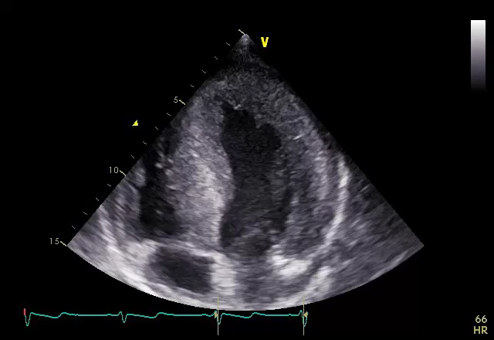
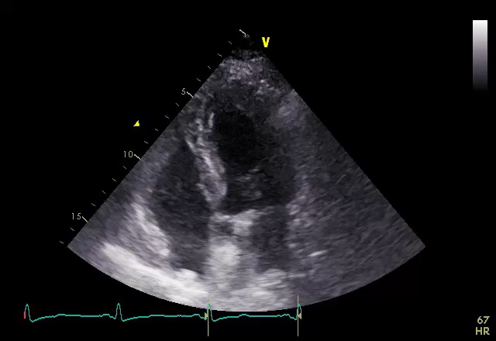
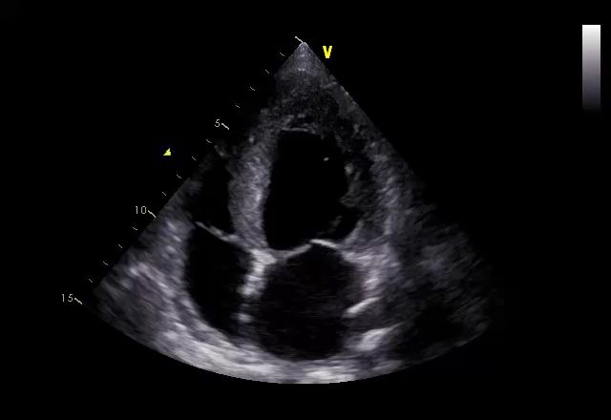
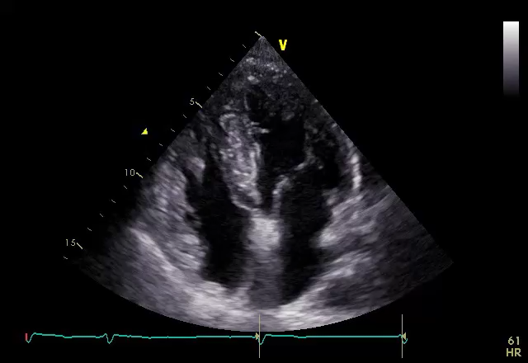
Hypertrophy: many causes, but HCM 1:200-1:400

Slide 3
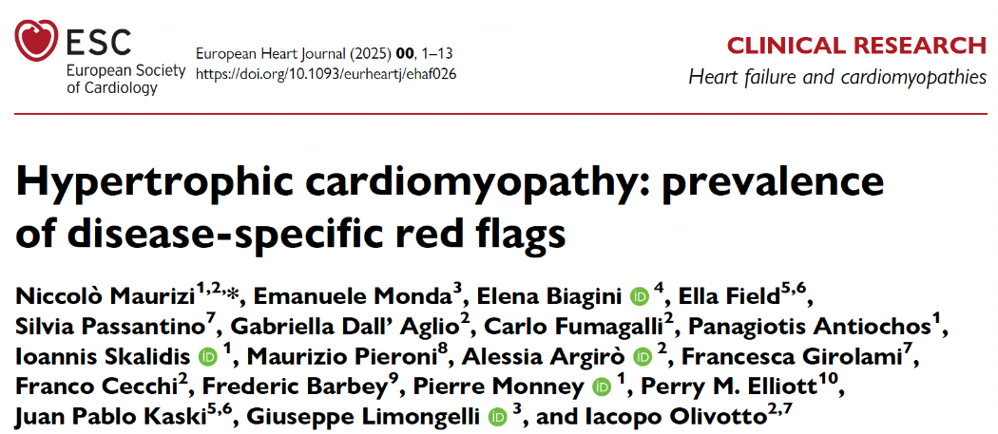
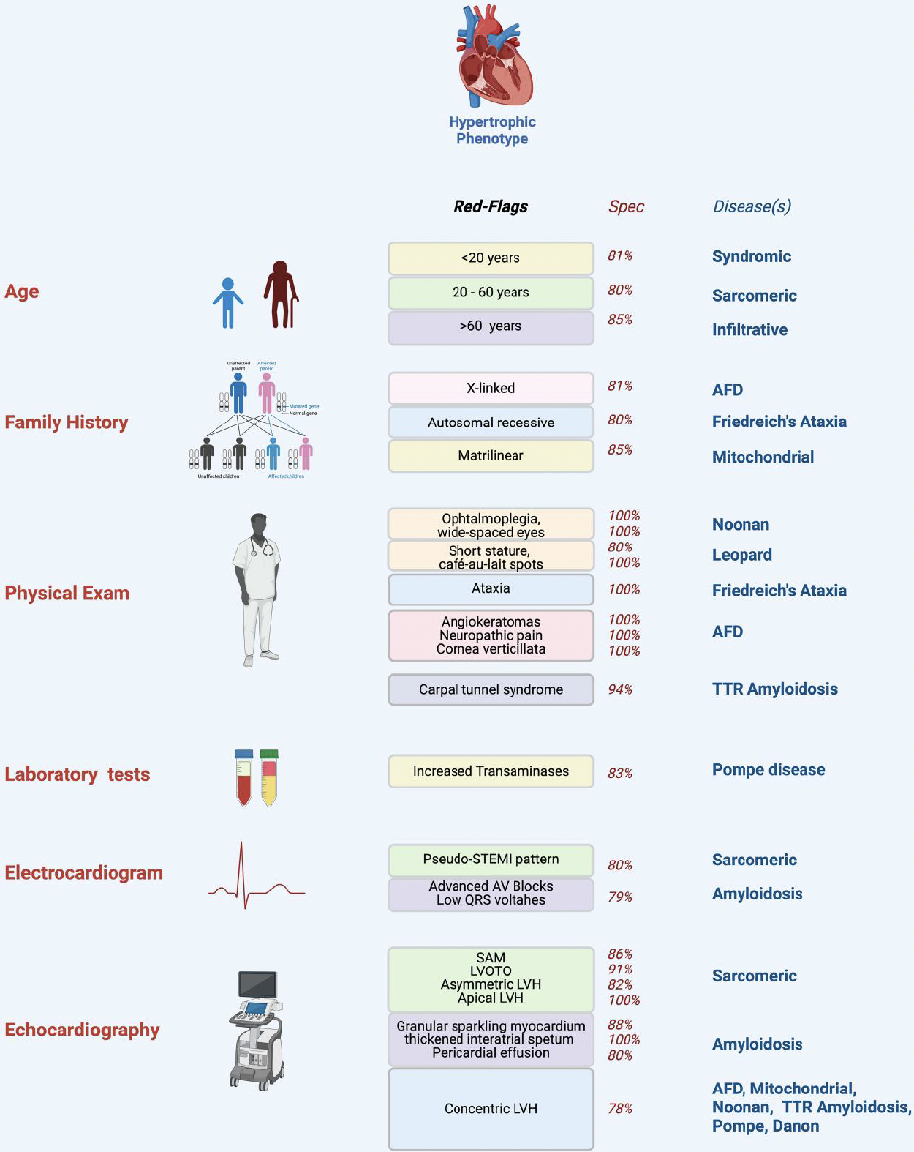
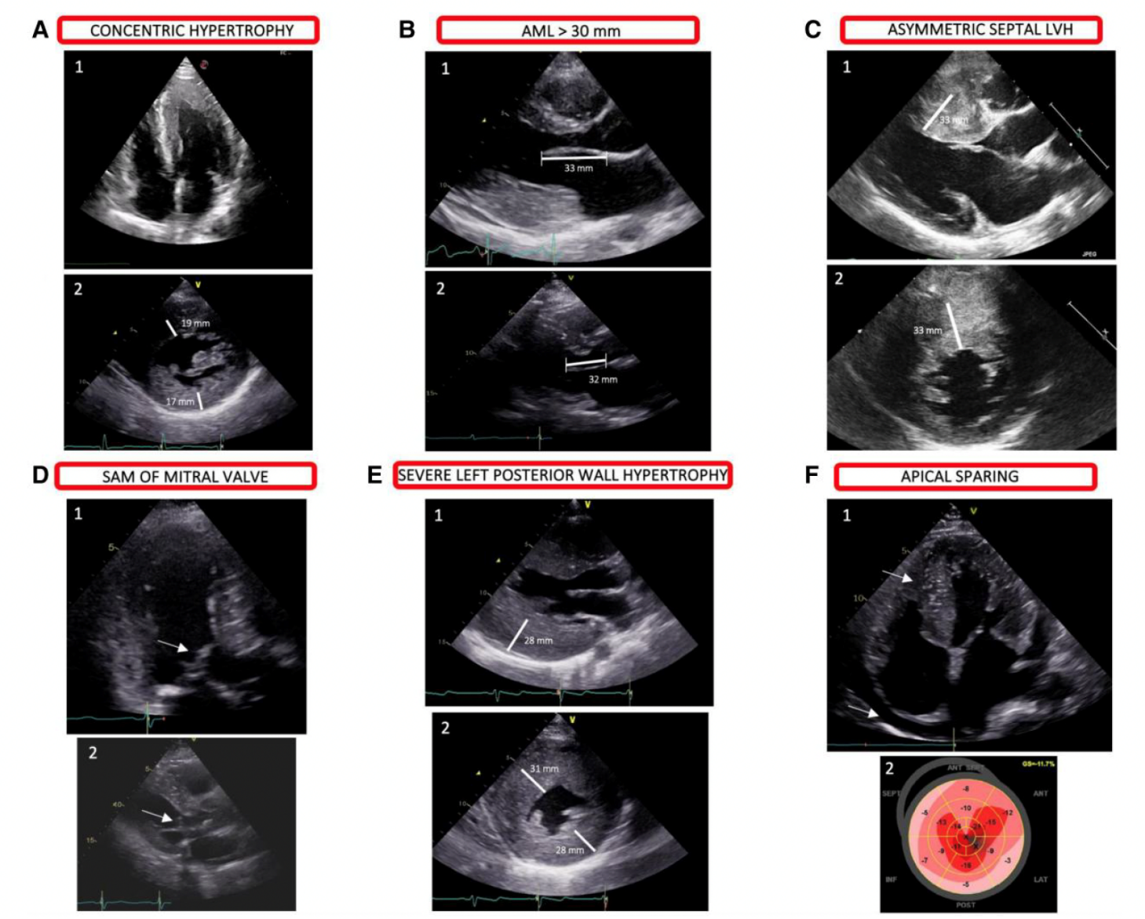

Slide 4
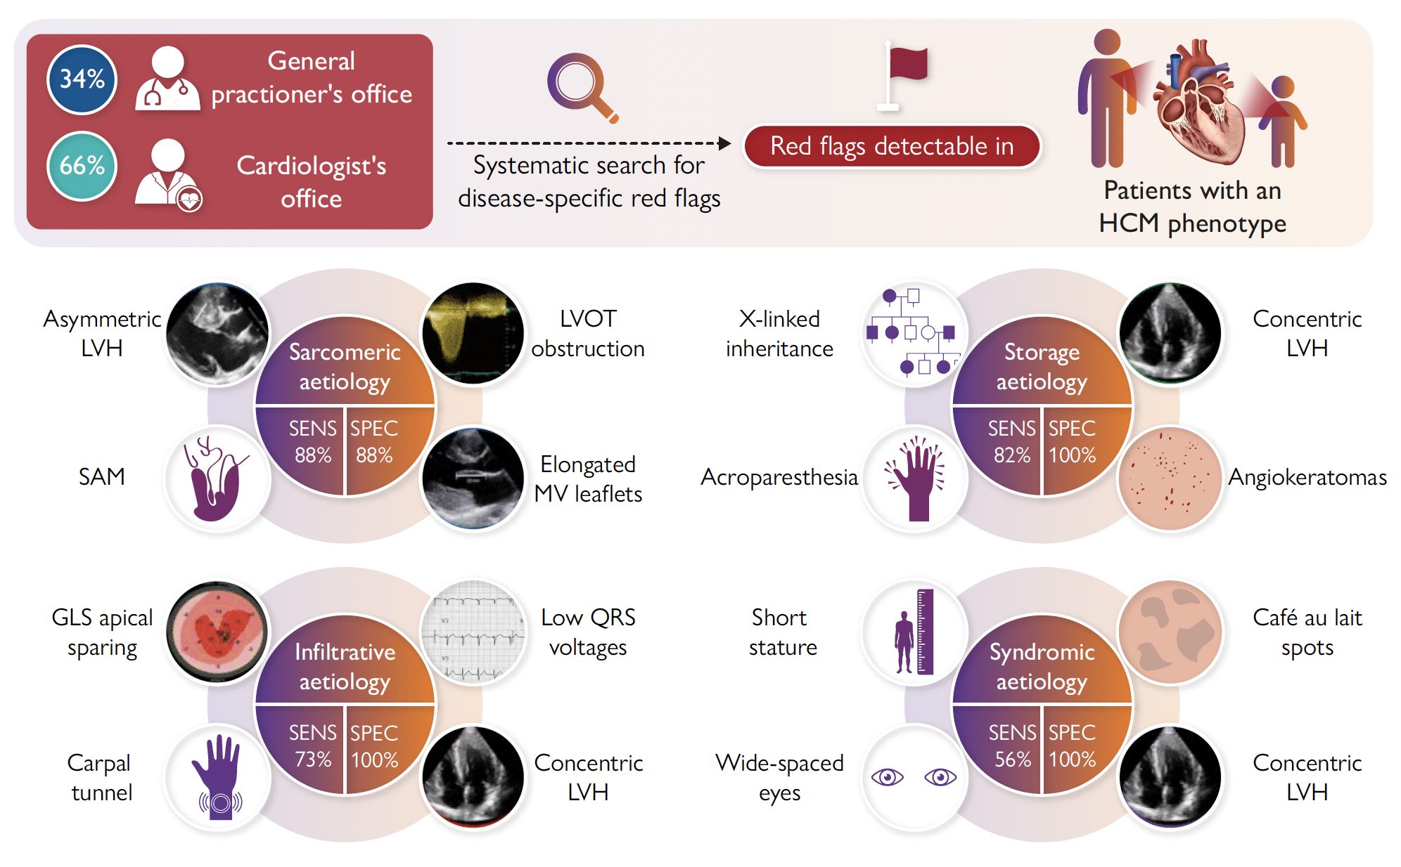

Slide 5
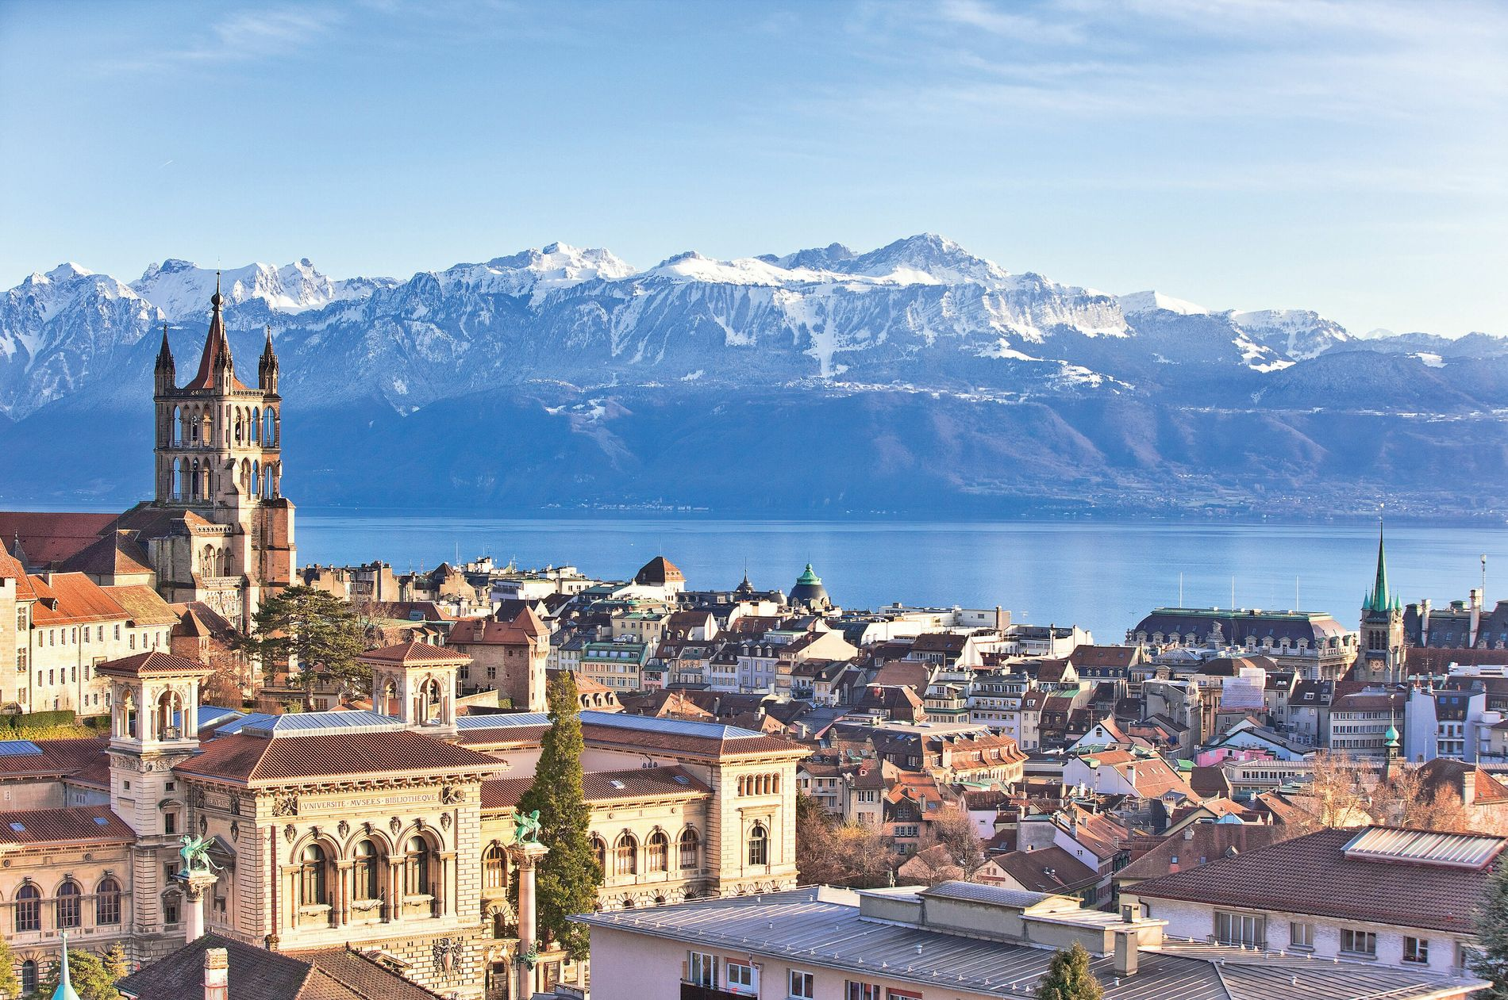
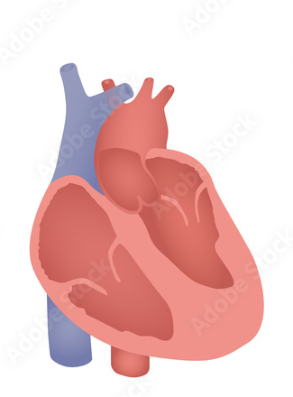
Thanks for the attention !
niccolo.maurizi@chuv.ch
niccolo.maurizi@gmail.com

